Slide 1
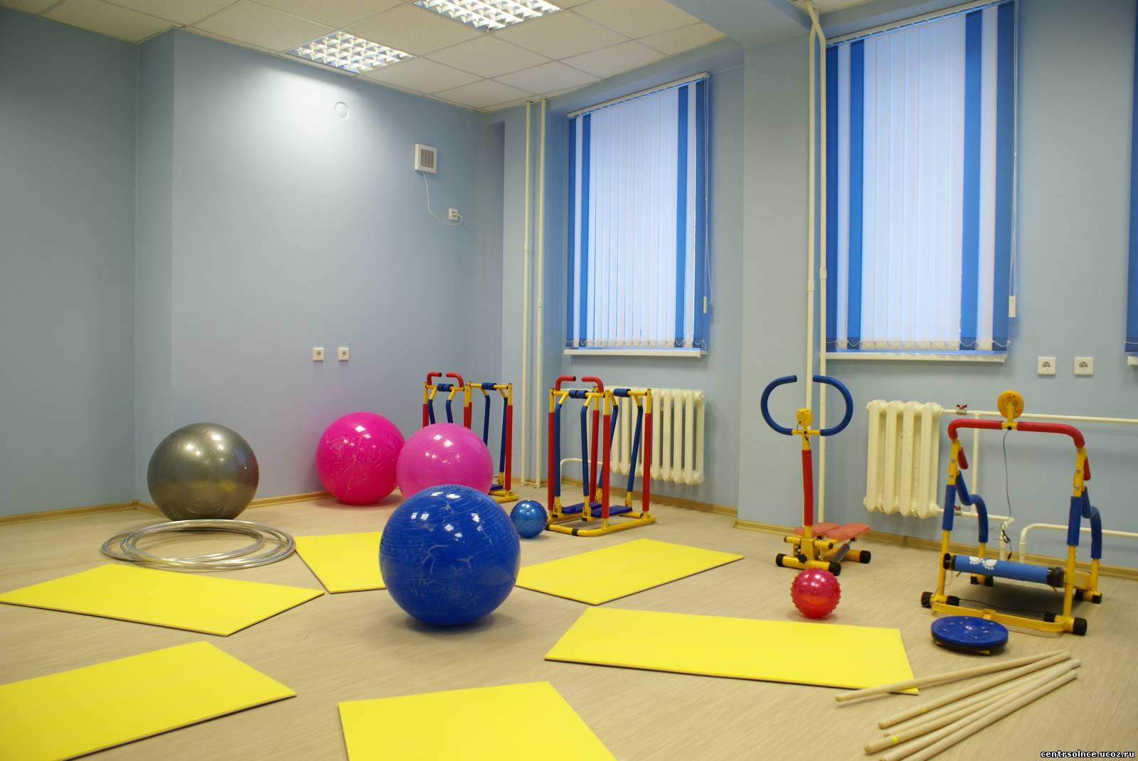
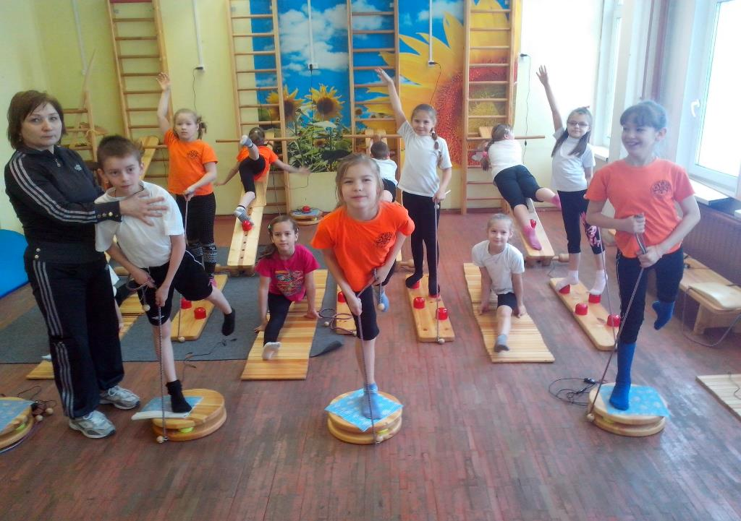
ВЗАИМОСВЯЗЬ УЧИТЕЛЯ ЛЕЧЕБНОЙ ФИЗИЧЕСКОЙ КУЛЬТУРЫ И ВРАЧА

Slide 2
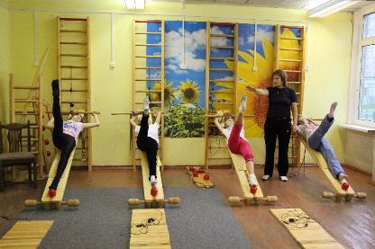
ЧТО ТАКОЕ ЛЕЧЕБНАЯ ФИЗКУЛЬТУРА
Лечебная физическая культура - это метод лечения, использующий средства физической культуры с лечебно-профилактической целью, для быстрого восстановления здоровья.
Лечебная физкультура тесно связана с лечебно-восстановительным процессом, она воспитывает у детей сознательное отношение к использованию физических упражнений, прививает им гигиенические навыки, воспитывает правильное отношение к закаливанию организма естественными факторами природы, регулирует общий режим, а также режим движений, воспитывает правильное отношение детей к закаливанию организма естественными факторами природы.
Правильное применение лечебной физической культуры ускоряет выздоровление, способствует восстановлению нарушенной трудоспособности и возвращению к нормальной жизнедеятельности.

Slide 3
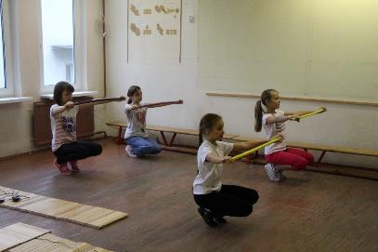
ЗАЧЕМ НУЖНА ЛЕЧЕБНАЯ ФИЗКУЛЬТУРА
Ежегодно при углубленном медицинском осмотре выявляется большое количество детей с нарушениями опорно – двигательного аппарата. Особенно велик этот показатель в возрастном периоде от 6 до 10 лет – 43 % от всех осмотренных детей.
Учитывая потребности детей, их родителей и рекомендации врачей детской городской поликлиники и инструкторов ЛФК, во многих школах создана программа «Лечебная физическая культура».

Slide 4
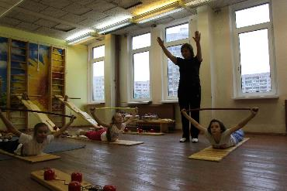
РАЗВИТИЕ ЛЕЧЕБНОЙ ФИЗКУЛЬТУРЫ
С ХХ века лечебная физкультура получила дальнейшее развитие и стала наукой. На основе современных физиологических и клинических концепций разработаны теоретические основы и определены методические положения их использования. Обоснованы и применяются различные частные методики ЛФК при многочисленных заболеваниях и травмах, а также в качестве профилактических упражнений для предупреждения заболеваний и продления жизнедеятельности человека.

Slide 5
ВЗАИМОСВЯЗЬ УЧИТЕЛЯ ЛФК И ВРАЧА
Эффективность проведения лечебной физкультуры у школьников зависит от правильной постановки диагноза врачом у ребёнка, а также от его рекомендаций для учителя ЛФК. Поэтому необходима тесная связь работы врача или узкого специалиста с работой такого учителя.
Динамику эффективности оздоровления учащихся отслеживает и врач, и учитель.

Slide 6
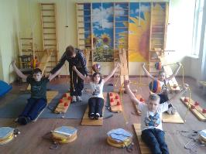
Физическая нагрузка на уроке ЛФК дозируется врачом и учителем ЛФК и зависит от:
- подбора физических упражнений (от простого к сложному),
-продолжительности физических упражнений,
-числа повторений,
-выбора исходных положений,
-темпа движений (на счет 1-4),
-амплитуды движений,
-степени усилия,
-точности,
-сложности,
-ритма,
-количества отвлекающих упражнений,
-эмоционального фактора.
Дозировка и нагрузка упражнений дается в соответствии с уровнем подготовленности учащихся.
Для получения лучших результатов соблюдаются следующие принципы:
-системность,
-регулярность,
-длительность,
-нарастание,
-индивидуализация,
-общеукрепляющие упражнения.

